Slide 1
实数与平面直角坐标系
认真，认真，再认真

Slide 2
实数计算
1.填空（计算一个数的平方根或立方根）
2.利用被开方数的非负性求解
3.估算无理数的范围及比较大小
4.小数点的移动
5.解方程（注意系数问题）

Slide 3
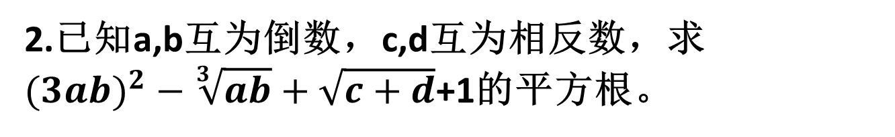
题目
1.若一个正数的两个平方根分别为a+2和3a-1，求这个数是多少？
2.已知a,b互为倒数，c,d互为相反数，求$(3{ab)}^{2}−\sqrt[3]{ab}+\sqrt{c+d}$+1的平方根。

Slide 4
平面直角坐标系
1.点坐标的问题（利用到x,y轴的距离来表述）
2.点平移问题（利用一点的坐标变换推出另一点）
3.规律题
4.求不规则图形的面积问题

Slide 5
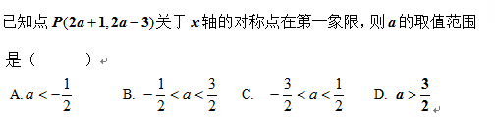
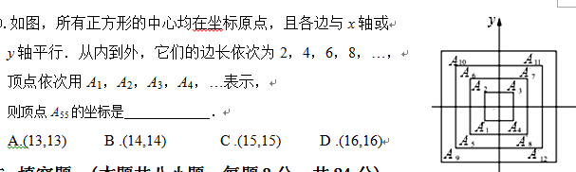

Slide 6
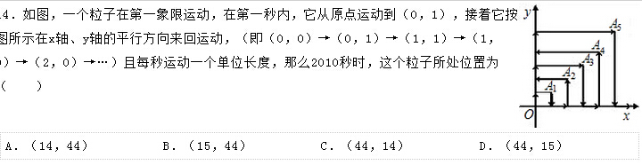

Slide 7


